Slide 1
1. Antwerpen-Noord, van oud naar nieuw

Slide 2
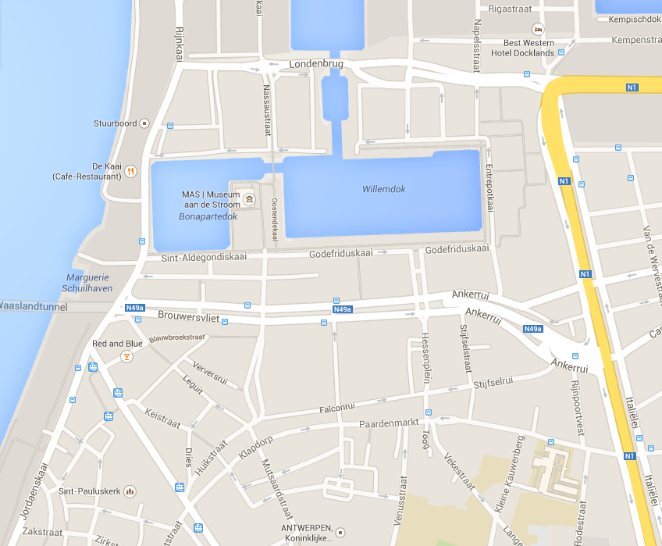
Situering
Notes:
Situering

Slide 3
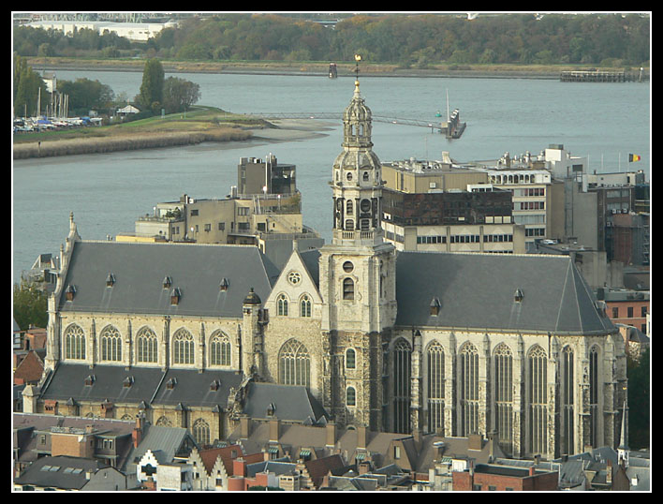
Sint-Pauluskerk
Notes:
Sint-Pauluskerk, 16de eeuw, Dominicanen, Rozenkrans, brand 1968

Slide 4
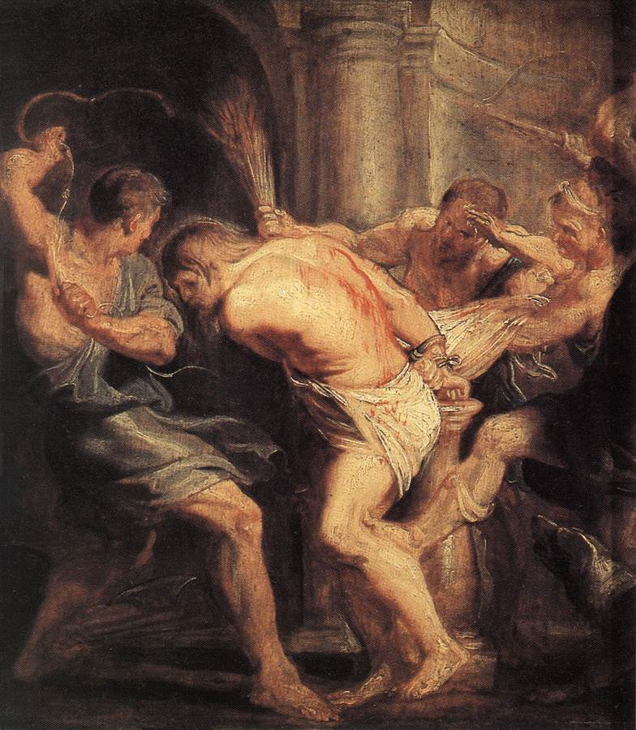
Notes:
Rubens, De geseling van Christus

Slide 5
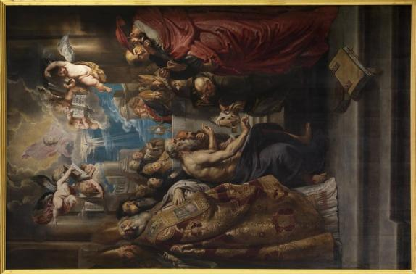
Notes:
Rubens, De verheerlijking van de Heilige Eucharistie

Slide 6
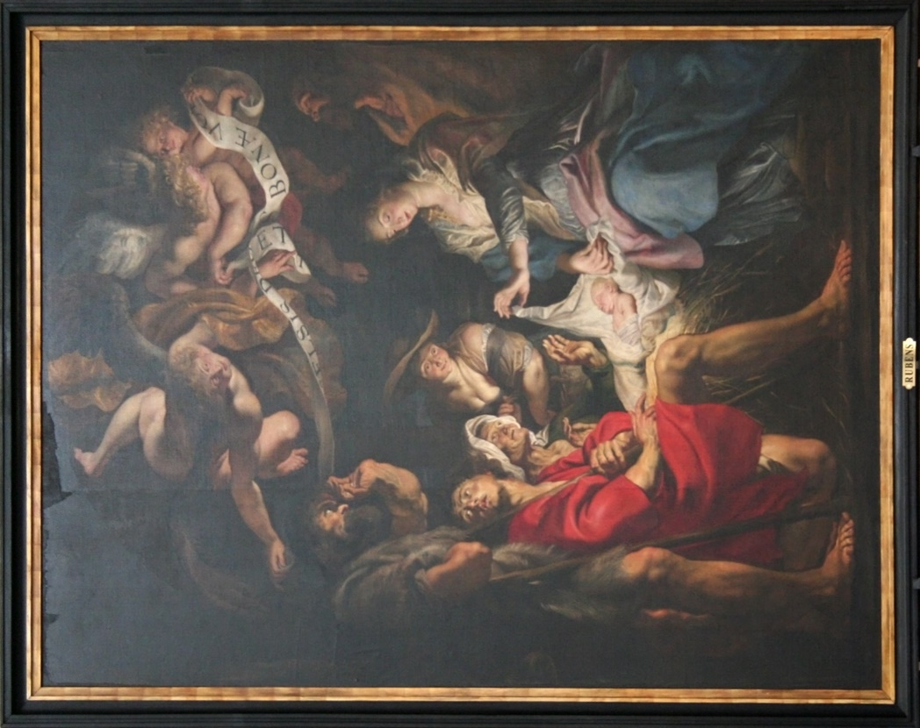
Notes:
Rubens, De aanbidding der herders

Slide 7
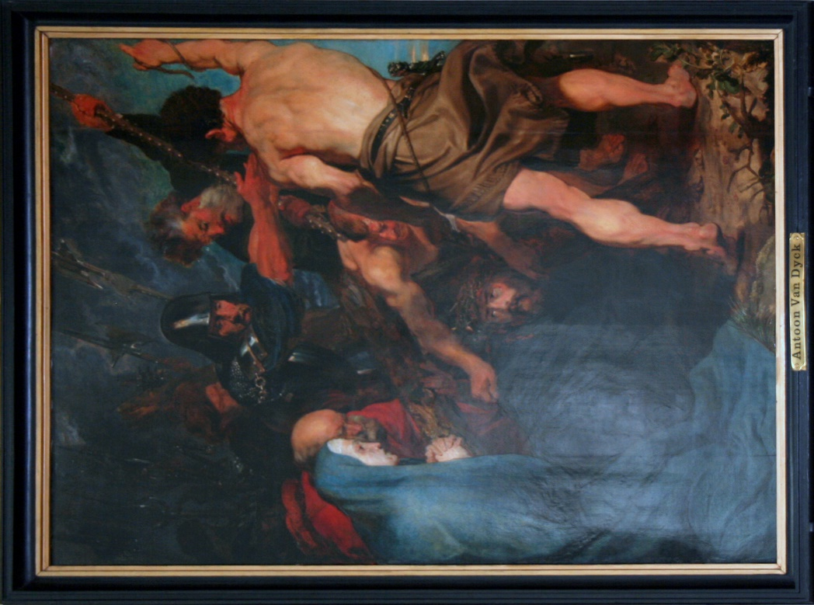
Notes:
Van Dyck, De Kruisdraging van Christus

Slide 8
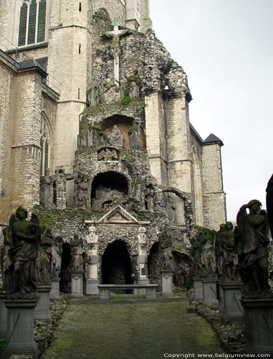
Notes:
De calvarieberg, ; in 1734 was de Calvarieberg voltooid, maar nog tot 1747 werden beelden bijgeplaatst, 63 levensgrote beelden en negen reliëfs, 4 groepen: engelenweg, profetentuin, evangelisten, Calvarieberg zelf

Slide 9
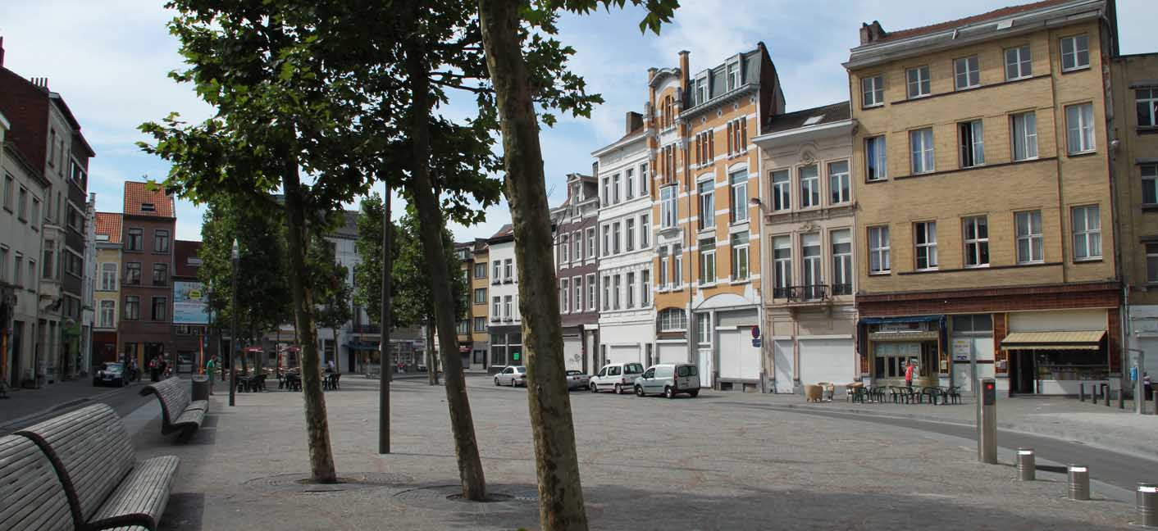
Notes:
Falconplein, zeemanswinkel op nr. 2

Slide 10
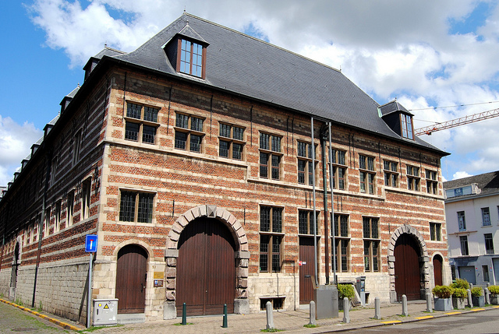
Notes:
Hessenhuis, 1564, Cornelis Floris De Vriendt (stadhuis en Oostershuis)

Slide 11
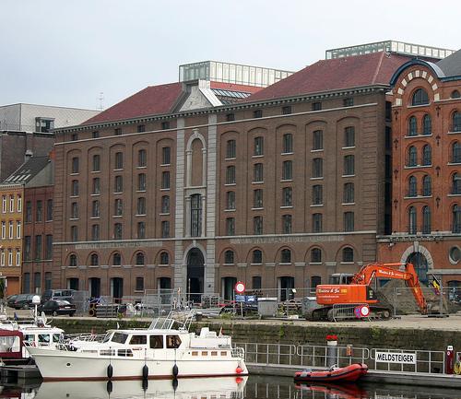
Notes:
Felixpakhuis

Slide 12
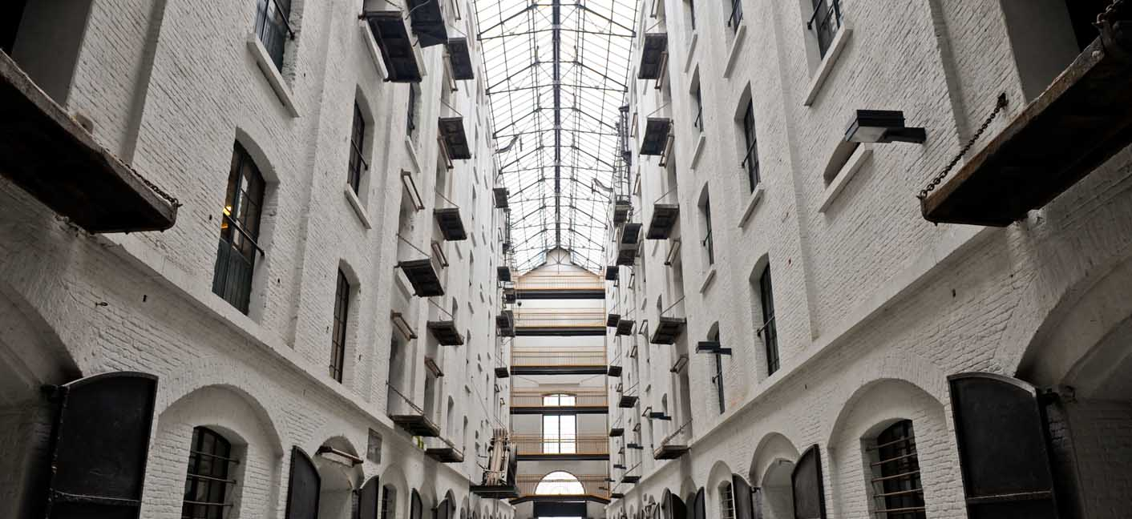
Notes:
Felixpakhuis

Slide 13
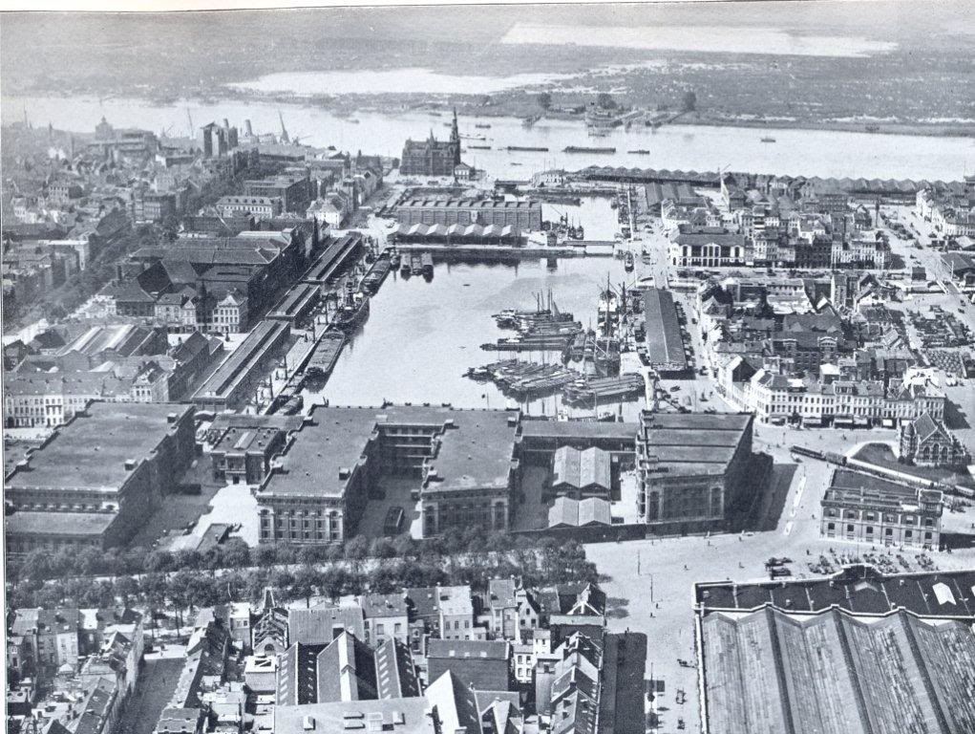
Notes:
Petit Bassin (Bonapartedok) en Grand Bassin (Willemdok)

Slide 14
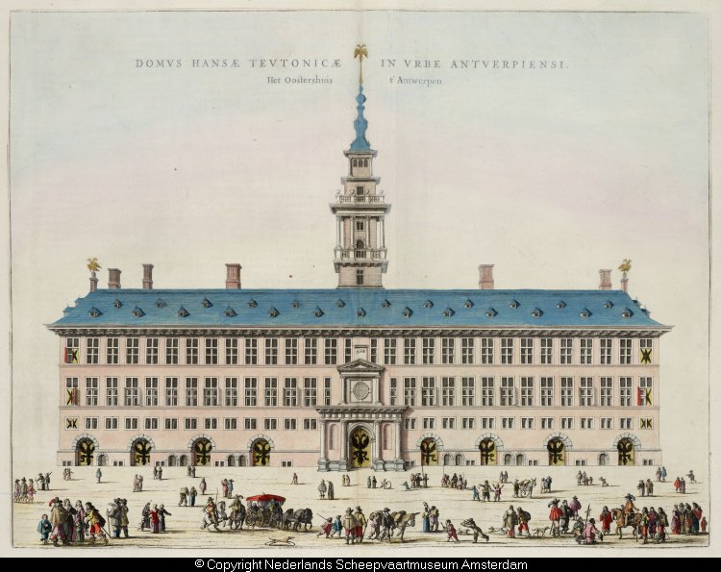
Notes:
Oostershuis, 1568 – 1893 (brand), Cornelis Floris De Vriendt (stadhuis en Hessenhuis)

Slide 15
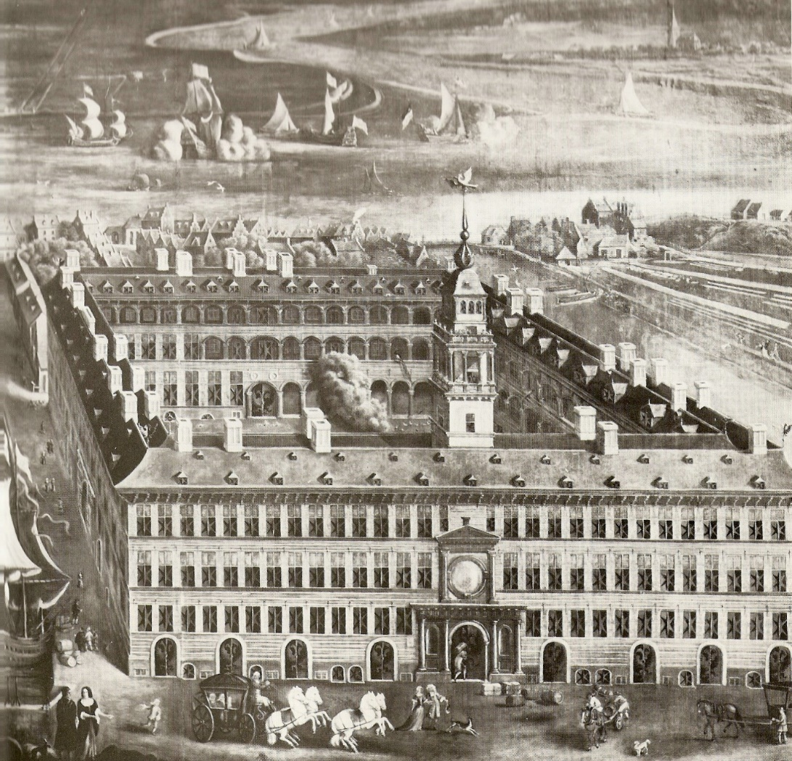
Notes:
Oostershuis, 1568 – 1893 (brand), Cornelis Floris De Vriendt (stadhuis en Hessenhuis)

Slide 16
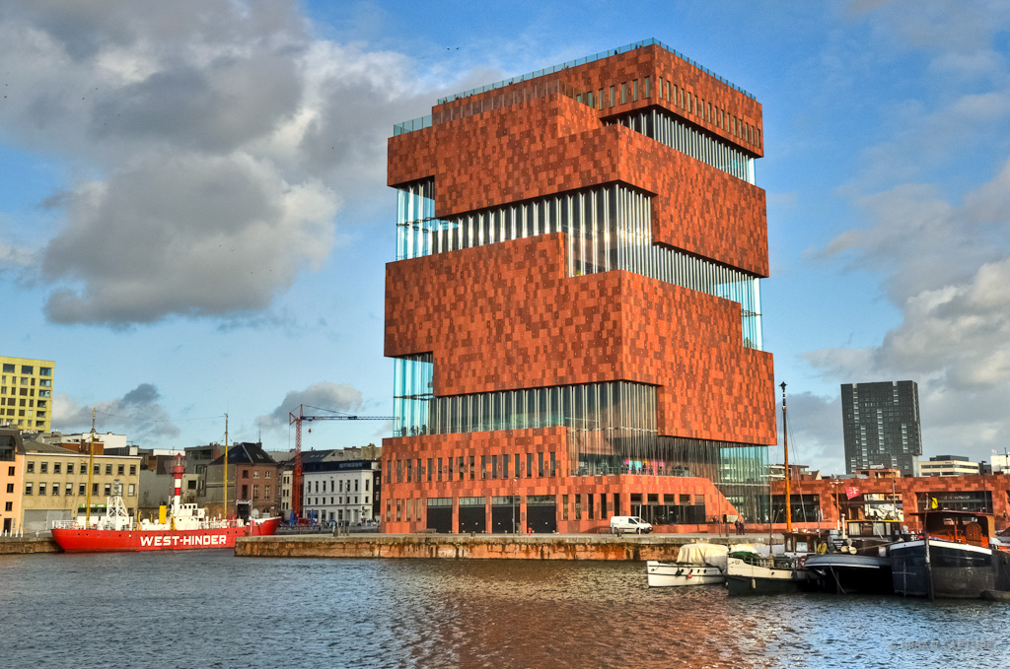
Notes:
MAS, 17/05/2011, Neutelings Riedijk

Slide 17
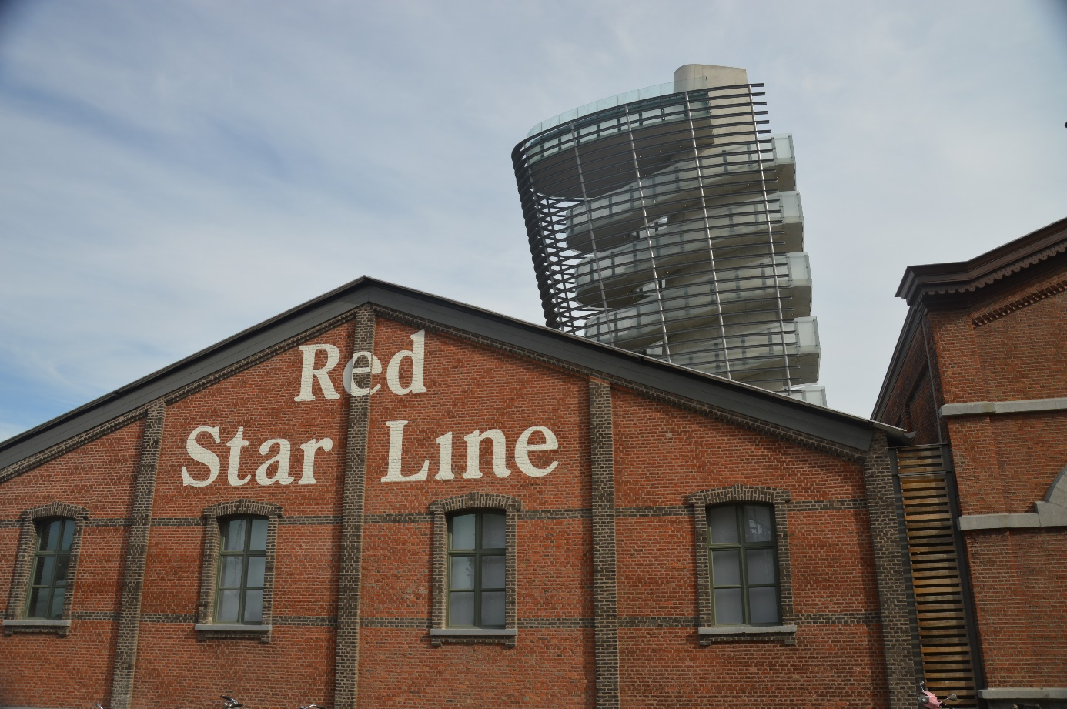
Notes:
RSL, september 2013

